Slide 1


Slide 2
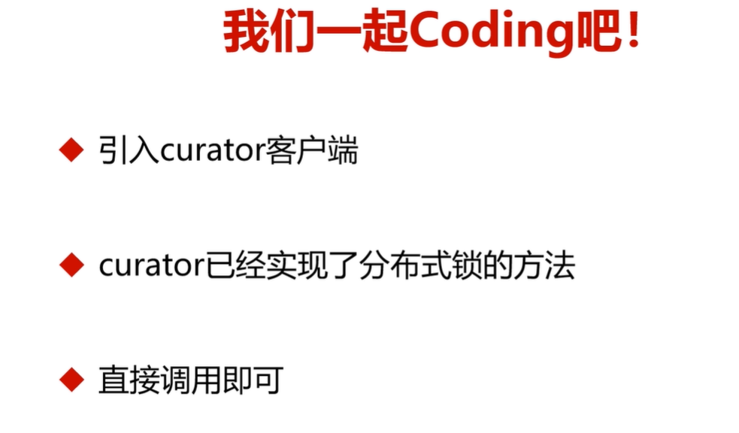

Slide 3
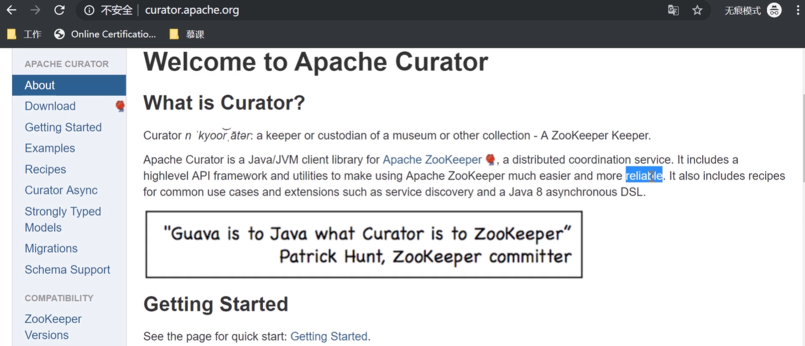

Slide 4


8081服务
8080服务

